Slide 1
"מרוץ רעיונות": בית ספר "גלים"
שם המרצה: נורית מנצור ויערה שמשון

Slide 2
על עצמי, תהליך למידה לכתות א-ב
"גלים"
בי"ס יסודי לחינוך מיוחד, כיתות א'-ו'
אוכלוסיה: לקויות למידה רב-תחומיות
עין המפרץ

Slide 3
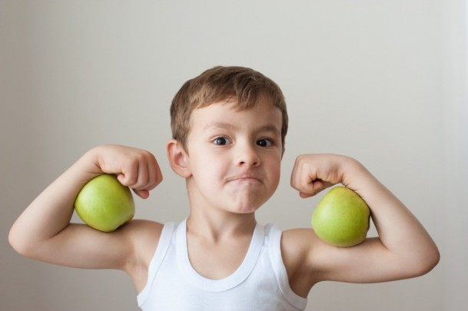
על עצמי, תהליך למידה לכתות א-ב
תהליך הלמידה:
מבואות בכיתת האם: הכרות עם איברי הגוף
איך מתארים דמות – תהליך למידה ממודל

Slide 4
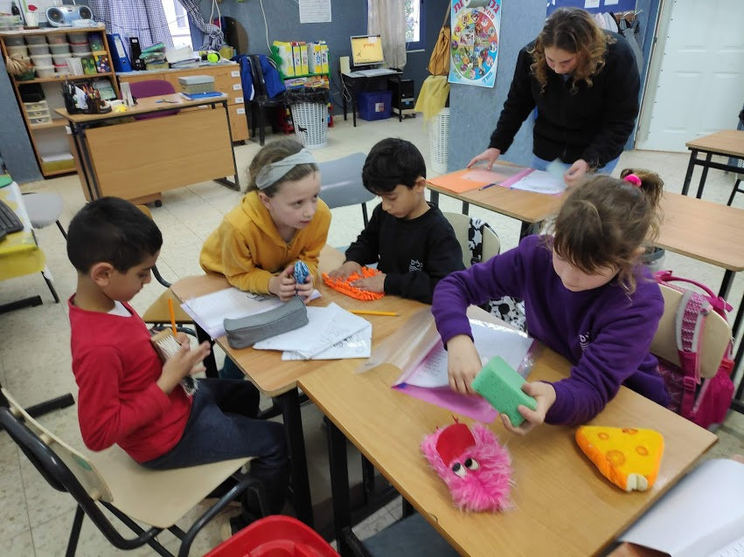
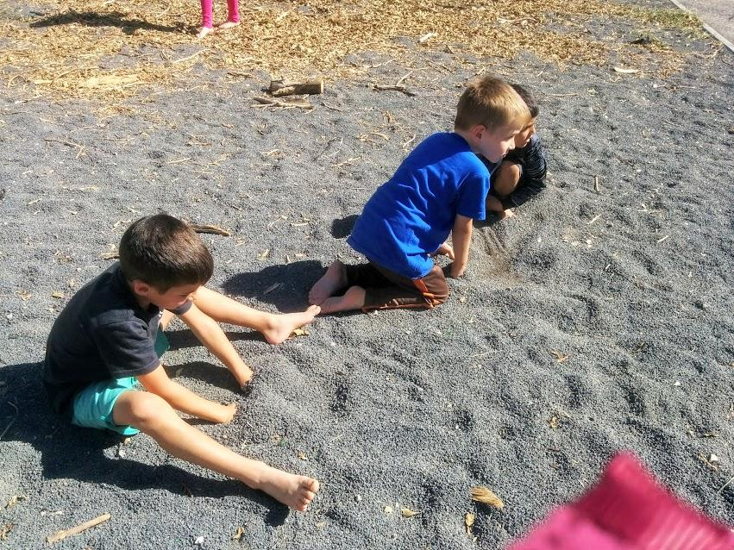
על עצמי, תהליך למידה לכתות א-ב
פעילות חווייתיות לבירור העדפות חושיות ותחושתיות בקבוצות קטנות

Slide 5
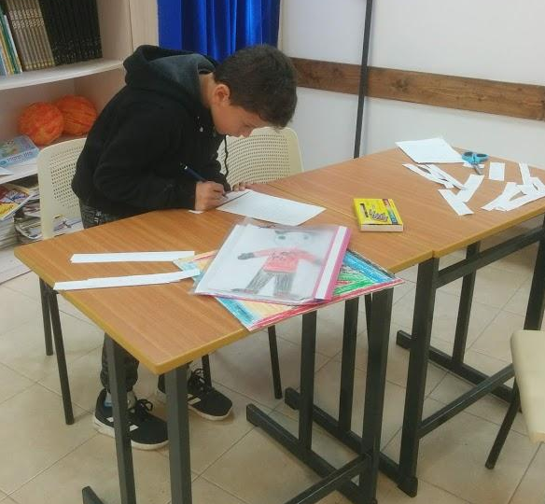
העלאת רעיונות של התלמידים להצגת עצמם
בחירת רעיון וביצוע בקבוצות קטנות
הצגת התוצרים בפני כל כיתות א - ב

Slide 6
תוצרי תלמידים - סרטון

Slide 7
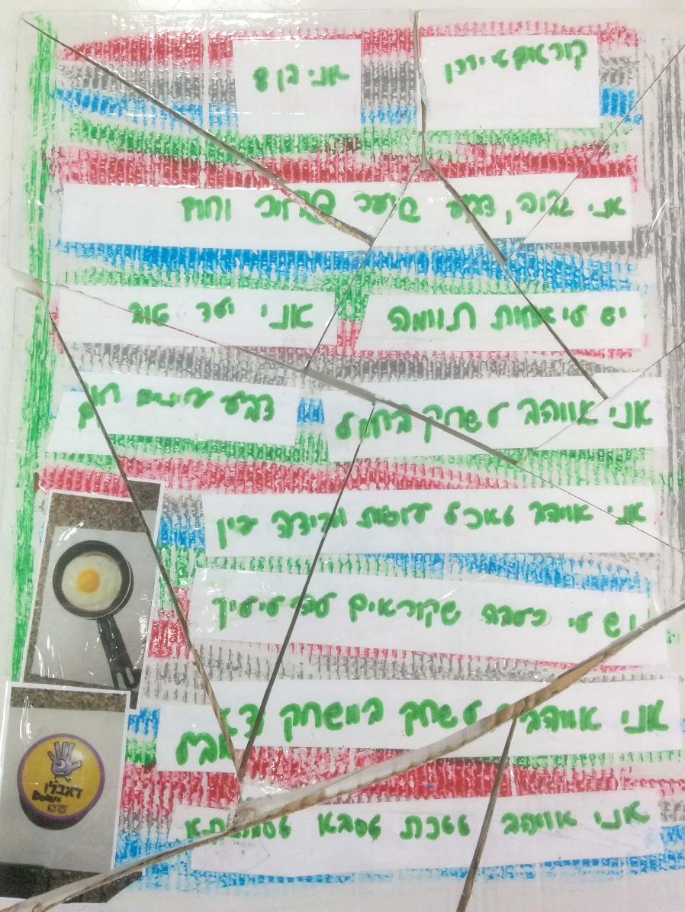
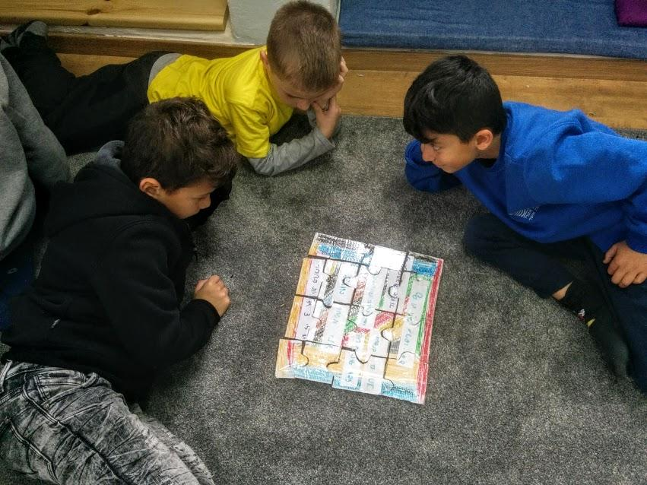
תוצרי תלמידים - פאזל

Slide 8
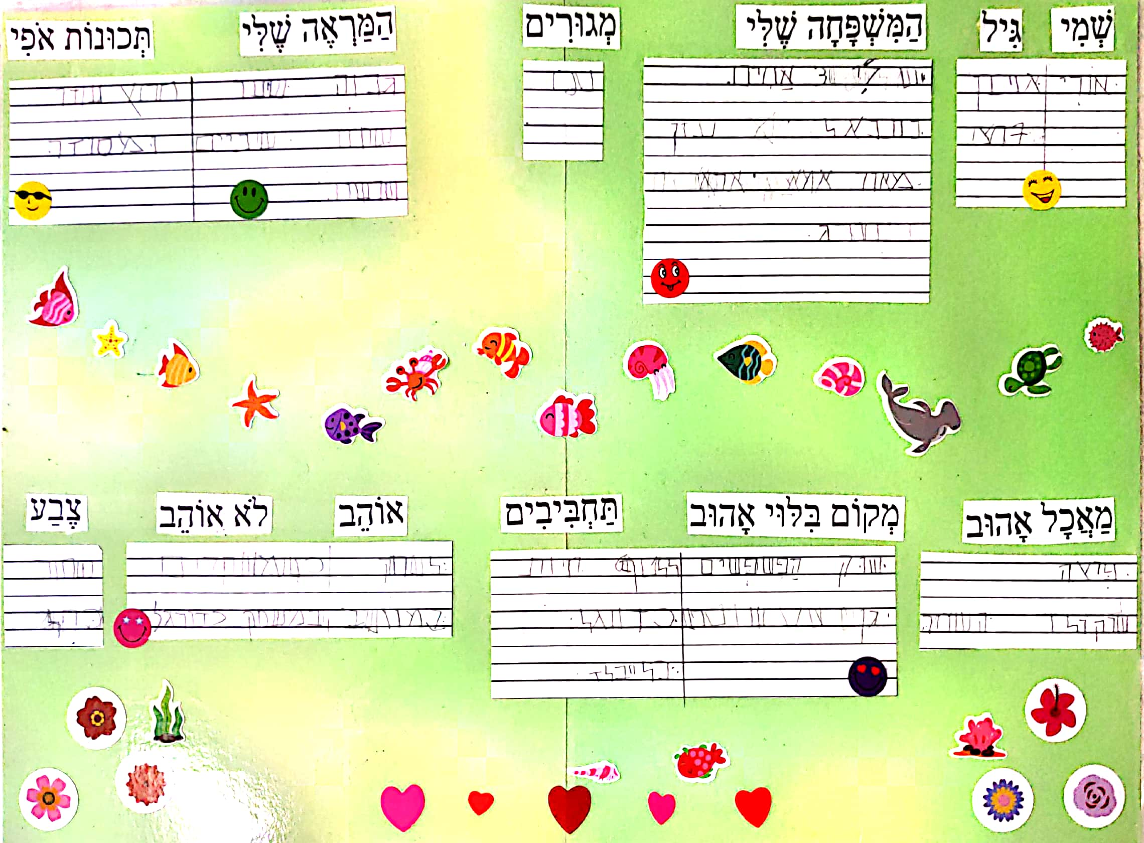
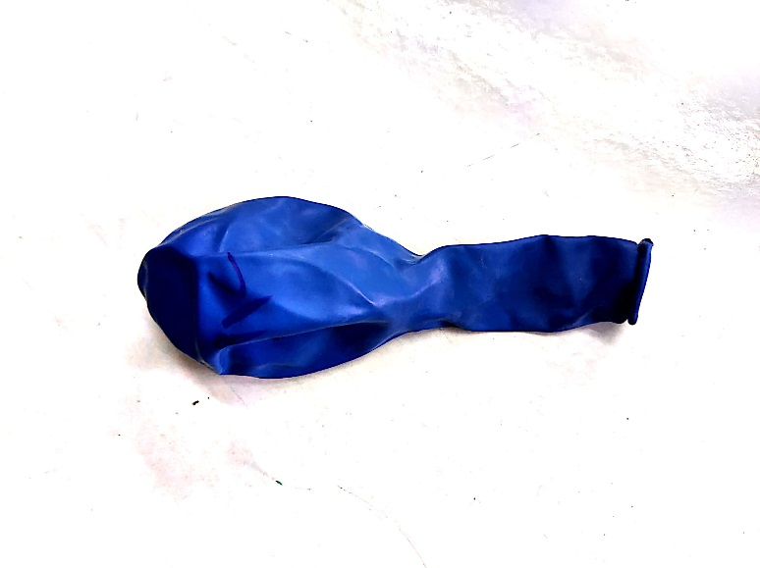
תוצרי תלמידים - מתוך בלון

Slide 9
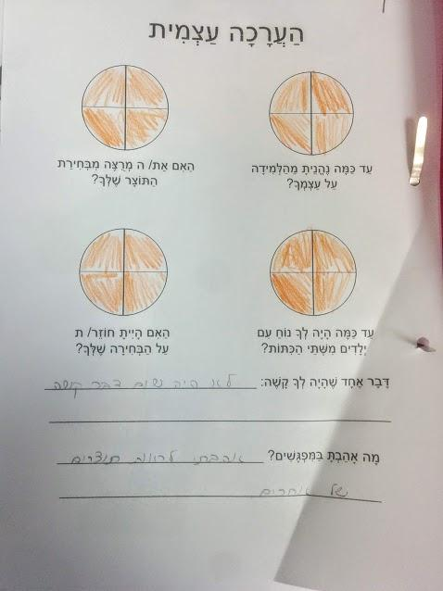
הערכה עצמית בסיום העבודה

